Slide 1
এই স্লাইডটি সম্মানিত শিক্ষকবৃন্দের জন্য।
এই পাঠটি শ্রেণিকক্ষে উপস্থাপনের সময় প্রয়োজনীয় নির্দেশনা প্রতিটি স্লাইডের নিচে অর্থাৎ Slide Note -এ সংযোজন করা হয়েছে। আশা করি সম্মানিত শিক্ষকগণ অনুগ্রহপূর্বক পাঠটি উপস্থাপনের পূর্বে উল্লেখিত Note দেখে নিবেন। এছাড়াও শিক্ষকগন প্রয়োজনবোধে তার নিজস্ব কলাকৌশল প্রয়োগ করতে পারবেন।

Slide 2
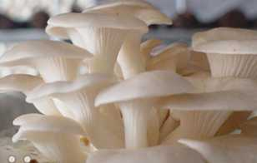
স্বাগতম

Slide 3
শিক্ষক পরিচিতি
পাঠ পরিচিতি
অপূর্ব কুমার দাস
ফরিদপুর সরকারি বালিকা উচ্চ বিদ্যালয়
ফরিদপুর।
মোবাইলঃ ০১৭১৪০৪৬৯৬৪ , ০১৮২২৮৭৮১১২
E-mail: apurbafaridpur@gmail.com
কৃষি শিক্ষা
শ্রেণি অষ্টম
পঞ্চম অধ্যায়
কৃষিজ উৎপাদন
পাঠ- ৪

Slide 4
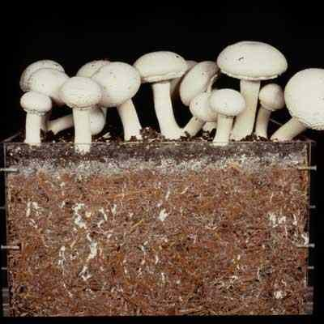
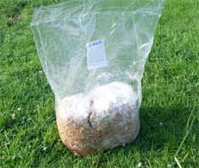
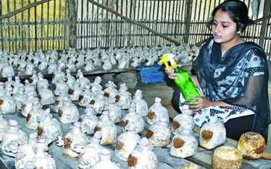
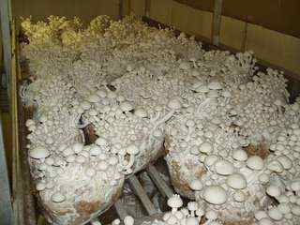
ছবিগুলো দেখে একটু চিন্তা কর

Slide 5
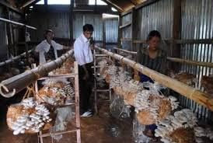
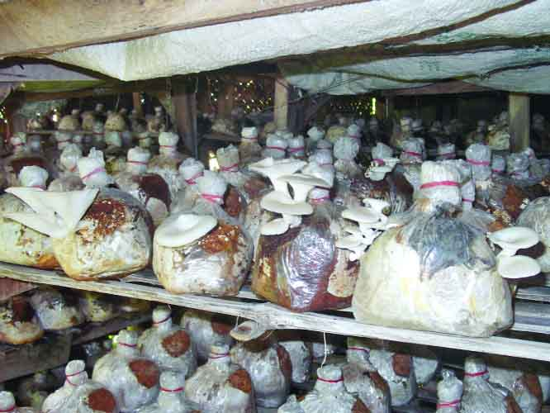
ছবিগুলো দেখে আমরা কী অনুভব করতে পারছি?
উত্তরঃমাশরুম চাষ

Slide 6
আজকের পাঠ
মাশরুম চাষ পদ্ধতি
Notes:
শিক্ষক বোর্ডে লিখে দিবেন।

Slide 7
শিখনফল
এই পাঠ শেষে শিক্ষার্থীরা-
১। বিভিন্ন প্রকার মাশরুম সম্পর্কে বলতে পারবে।
২।মাশরুম চাষ পদ্ধতি সম্পর্কে ব্যাখ্যা করতে পারবে।
Notes:
শিক্ষক শিখনফল অনুযায়ী পড়াতে চেষ্টা করবেন। বিভিন্ন উপকরণ ব্যবহার করতে পারেন।

Slide 8
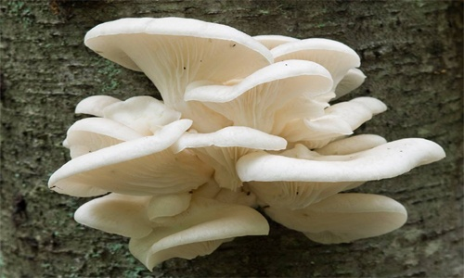
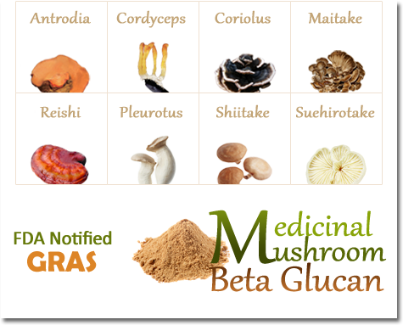
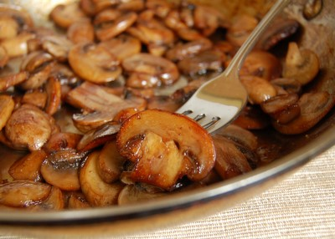
প্রশ্নঃ মাশরুম কী?
উত্তরঃ মাশরুম এমন ধরনের ছত্রাক যা সম্পূর্ন খাওয়ার উপযোগী, পুস্টিকর, সুস্বাদু ও ঔষধিগুণ সম্পন্ন ।
Notes:
সম্ভব হলে নিকটস্থ মাশরুম হর্টিকালচার সেন্টারে শিক্ষার্থীদের নিয়ে মাশরুম চাষ পদ্ধতি দেখানো যেতে পারে।

Slide 9
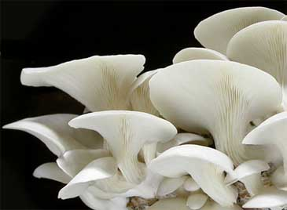
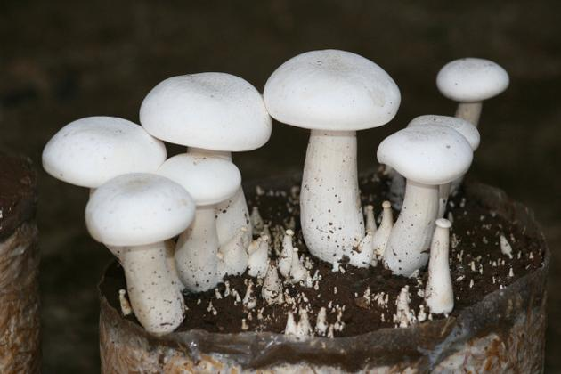
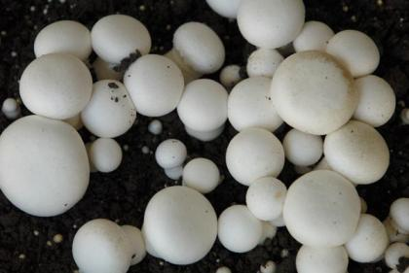
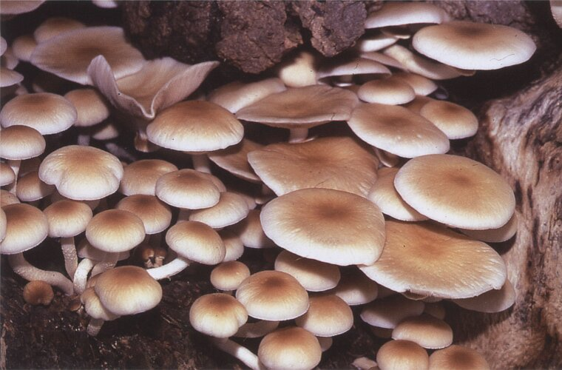
বিভিন্ন ধরনের মাশরুম
ওয়েস্টার মাশরুম
মিল্কি হোয়াইট মাশরুম
বাটন মাশরুম
পপলার মাশরুম

Slide 10
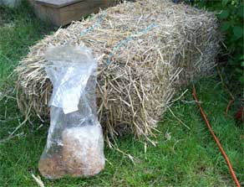
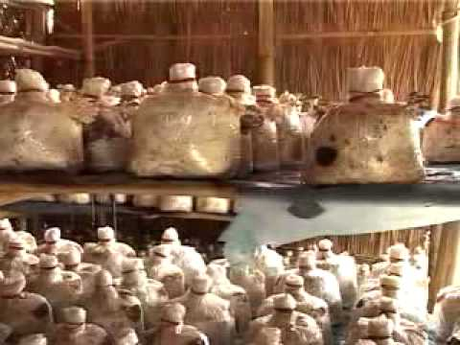
মাশরুমের বীজ বা স্পন তৈরি
মাশরুমের বীজ ল্যাবরেটরিতে টিস্যু কালচারের মাধ্যমে উৎপাদন করা হয়।

Slide 11
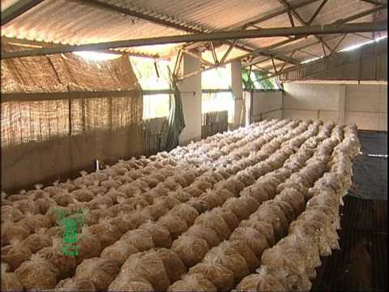
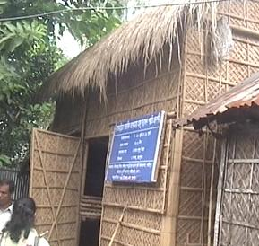
চাষঘর তৈরি
চাষঘর তৈরির সময় ঘরটিতে আবছা আলোর ব্যবস্থা রাখতে হবে। ঘরের তাপমাত্রা ২০-৩০ ডিগ্রি সেলসিয়াস রাখার ব্যবস্থা করতে হবে।

Slide 12
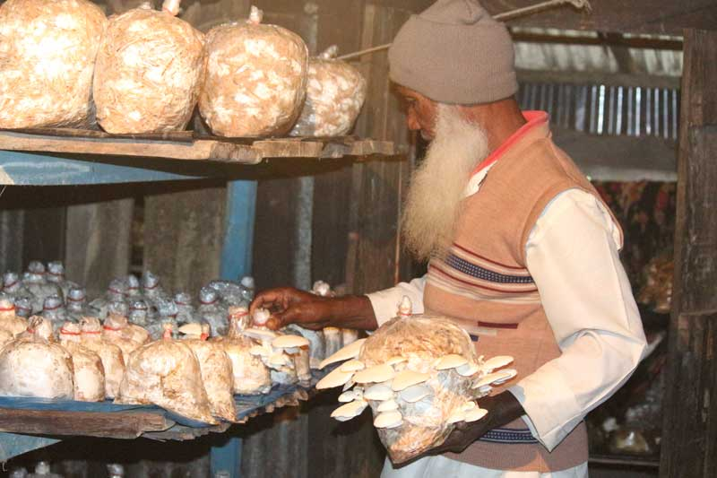
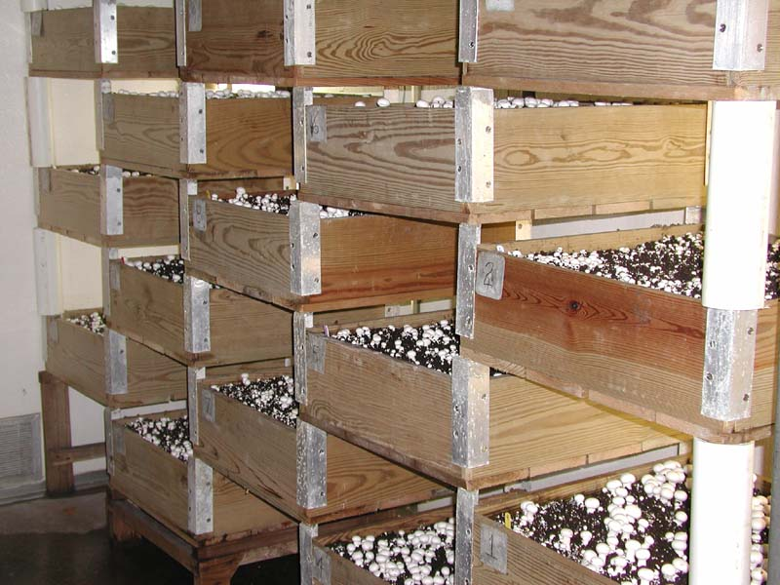
একক কাজ
মাশরুমের স্পন তৈরি ও চাষঘর তৈরি সম্পর্কে যা জান লেখ।

Slide 13
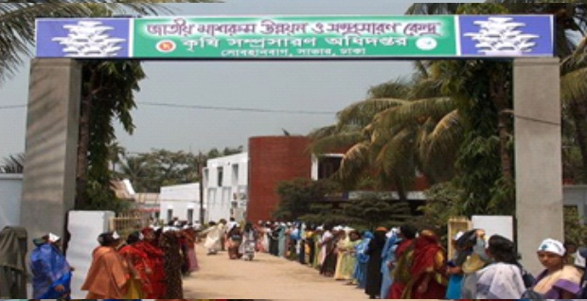
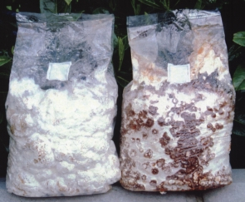
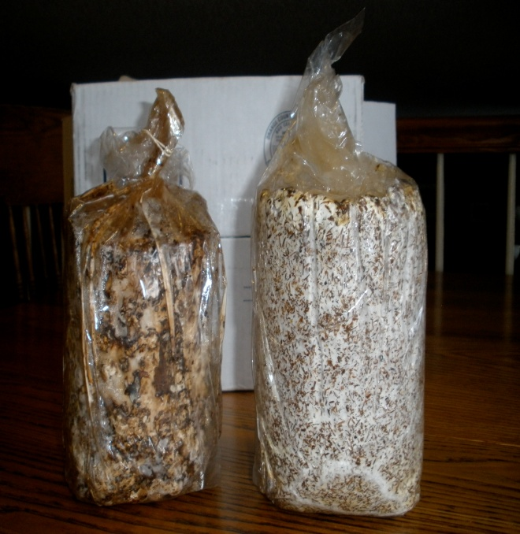
স্পন সংগ্রহ
চাষঘর তৈরির পর বিশ্বস্ত প্রতিষ্ঠান থেকে পলি প্যাকেটে তৈরি সুষমভাবে মাইসিলিয়াম দ্বারা পূর্ণ ও সাদা স্পন সংগ্রহ করতে হবে।

Slide 14
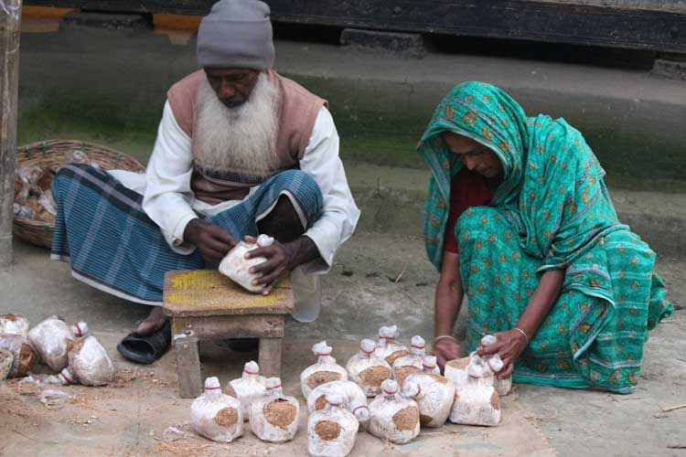
প্যাকেট কর্তন

Slide 15
পরিচর্যা
স্পনগুলো চাষঘরের মেঝে বা তাকে সাজিয়ে প্রয়োজন অনুযায়ী পানি স্প্রে করতে হয়।

Slide 16
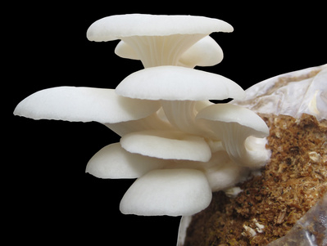
অন্যান্য পরিচর্যা
পরিচর্যা ঠিকমতো হলে ২-৩ দিনের মধ্যে মাশরুমের অংকুর বের হবে। প্রতি পার্শ্বে ৮-১২ টি বড় অংকুর রেখে ছোটগুলো কেটে ফেলতে হবে।

Slide 17
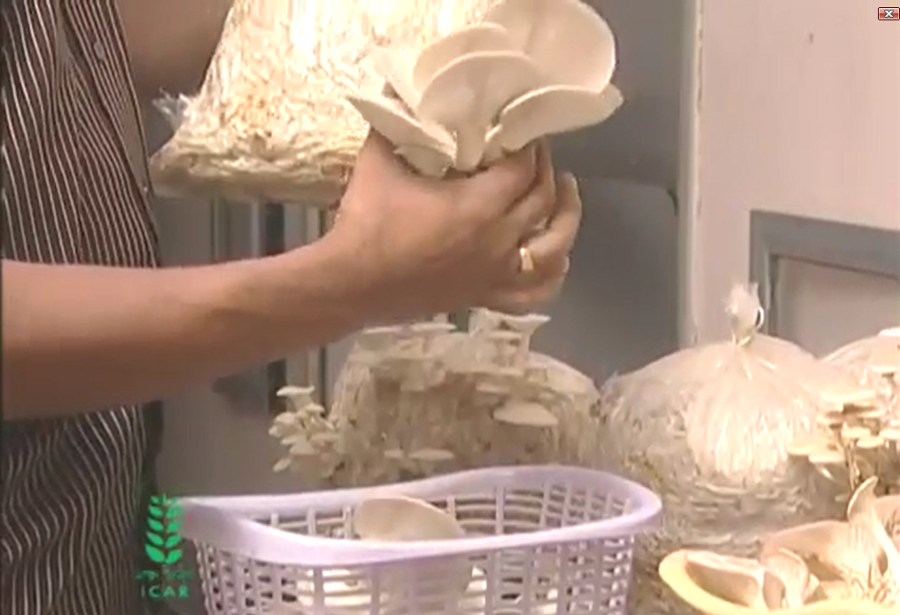
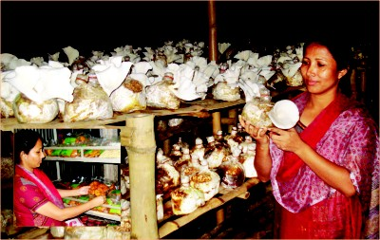
মাশরুম সংগ্রহ
মাশরুম বড় হলে সেগুলো হাত দিয়ে আলতো করে টেনে বা ছুরি দিয়ে কেটে সংগ্রহ করতে হয়।

Slide 18
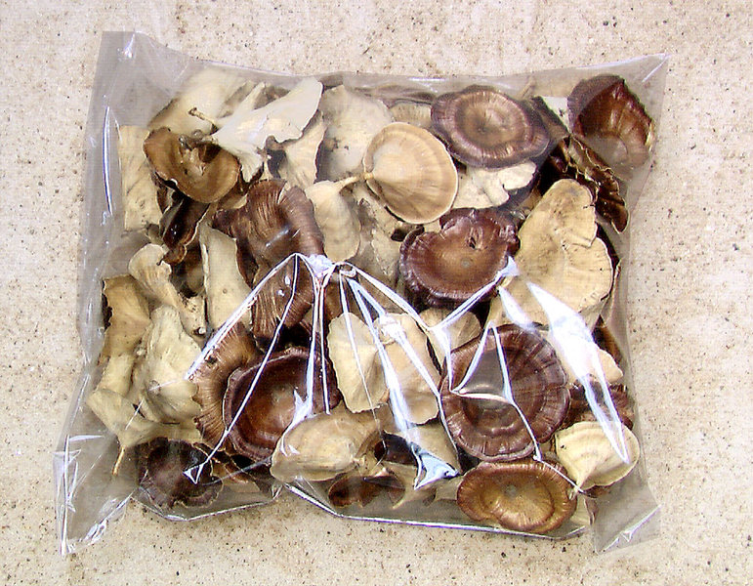
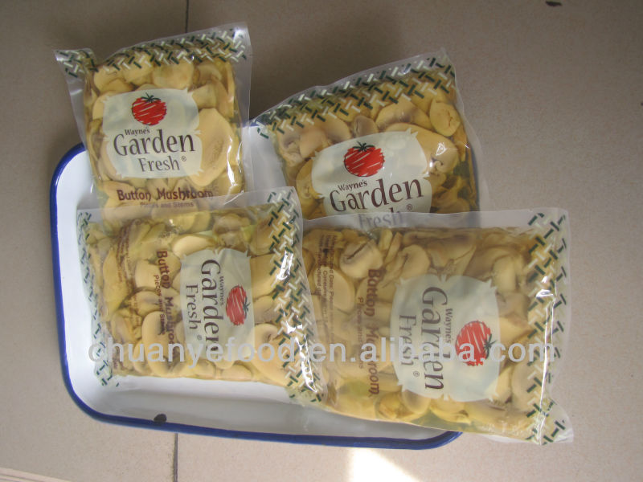
সংরক্ষণ ও বাজারজাতকরণ
মাশরুমের গোড়া কেটে বাছাই করে পলি ব্যাগে ভরে ঠান্ডা জায়গায় সংরক্ষণ করে বাজারজাত করতে হবে।

Slide 19
এসো নিচের ভিডিওটি দেখি
মাশরুম চাষ পদ্ধতি
ভিডিওটিতে আমরা কী দেখতে পেলাম?

Slide 20
দলগত কাজ
ওয়েস্টার মাশরুম চাষের পদ্ধতি সম্পর্কে আলোচনা করে শ্রেণিতে উপস্থাপন কর।

Slide 21
মূল্যায়ন
1। মাসরুমের আমিষ গ্রহনে কোন রোগ হওয়ার প্রবনতা থাকে না?
ক) আমাশয়
খ) হৃদরোগ
গ) হাম
ঘ) বসন্ত
২। মাশরুম চাষে চাষঘর তৈরী করা হয় কেন?
ক) ঘর গরম রাখার জন্য
খ) আপেক্ষিক আদ্রতার জন্য
গ) মাশরুম উৎপাদনে অক্সিজেন রাখার জন্য
ঘ) তাপমাত্রা বাড়ানোর জন্য

Slide 22
মূল্যায়ন
৩। মাশরুম চাষ ব্যবসায়িক দিক দিয়ে লাভজনক কেন?
ক) বেশি পুজি লাগে
খ) অধিক ফলন হওয়ায়
গ) বাজারের চাহিদা বেশি হওয়ায়
ঘ) কম পুজি লাগে
৪। মাশরুমের চর্বির কাজ হল-
i)হাড় ও দাত তৈরিতে সহায়তা করে।
ii)ক্যালসিয়াম ও ফসফরাসের কার্যকারীতা বাড়ায়।
iii)ক্যালসিয়াম প্রতিরোধ করে
নিচের কোনটি সঠিক
ক) i, ও ii
খ) i ও iii
গ) ii ও iii
ঘ) i, i i ও iii,

Slide 23
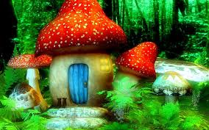
বাড়ির কাজ
“দীপ্ত একজন চাষি, কী ব্যবস্থা অবলম্বন করায় তার মাশরুম চাষ পদ্ধতি কাঙ্খিত লক্ষ্যে পৌছায়” – তা তোমার উত্তরের সপক্ষে যুক্তি দাও ।

Slide 24
ক্লাসে সহযোগিতা করার জন্য সকলকে ধন্যবাদ
Notes:
ক্লাসটি উপস্থাপনের জন্য আপনাকে অনেক ধন্যবাদ।

